Slide 1
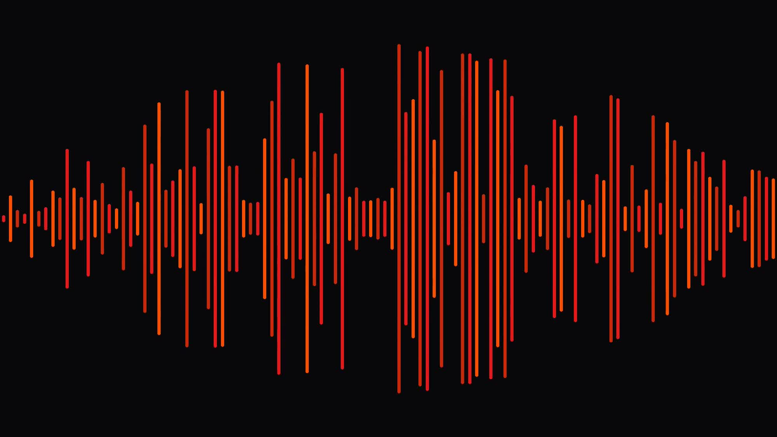


CAPA 1 · equalizador
Johnson & Johnson · Treinamento
Comunicação
Assertiva e
Narrativa
de Valor
Sustentação de objeções
e narrativa de valor

Slide 2

CAPA 2 · linha fluida
Johnson & Johnson · Treinamento
Comunicação
Assertiva e
Narrativa
de Valor
Sustentação de objeções
e narrativa de valor

Slide 3

CAPA 3 · propagação
Johnson & Johnson · Treinamento
Comunicação
Assertiva e
Narrativa
de Valor
Sustentação de objeções
e narrativa de valor

Slide 4
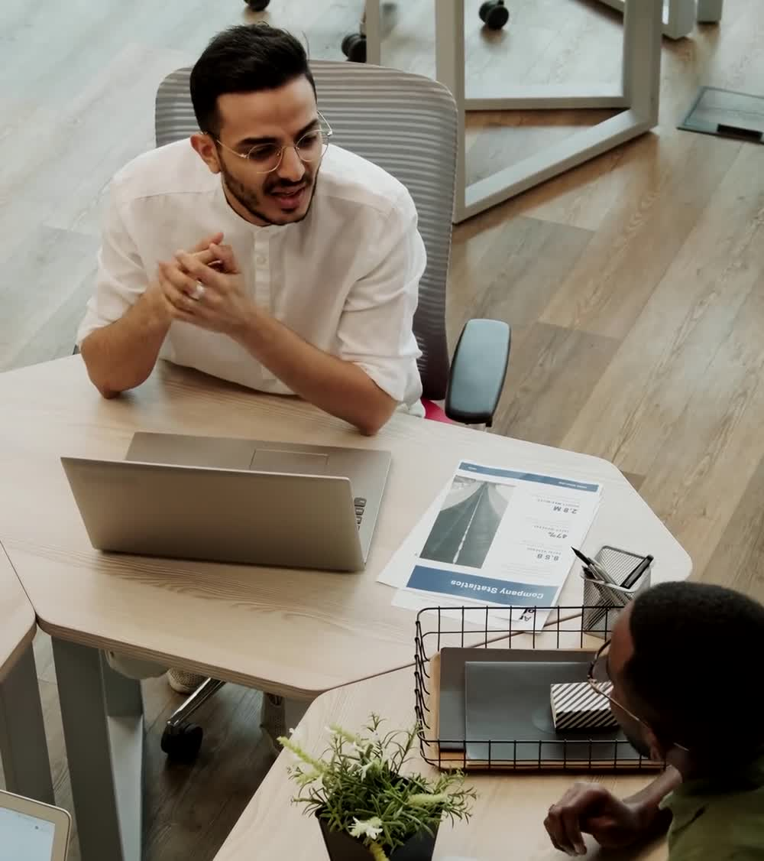

CAPA 4 · conversa
Johnson & Johnson · Treinamento
Comunicação
Assertiva e
Narrativa
de Valor
Sustentação de objeções
e narrativa de valor

Slide 5
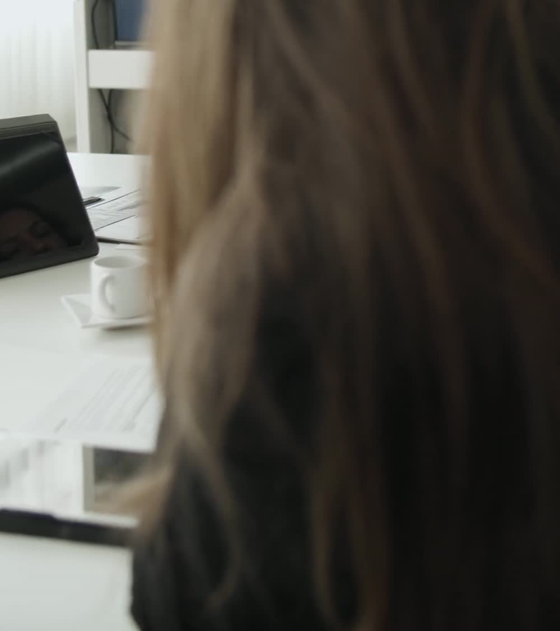
CAPA 5 · reunião
Johnson & Johnson · Treinamento
Comunicação
Assertiva e
Narrativa
de Valor
Sustentação de objeções
e narrativa de valor

Slide 6
SLIDE 2 · opção A — trilha
NO ÚLTIMO ENCONTRO
Da estrutura da visita
à qualidade da conversa
Trabalhamos COMO conduzir uma Visita de Sucesso:
1
2
3
4
5
6
Planejar
Abrir
Diagnosticar
Argumentar
Verificar
Construir compromisso
Agora, vamos aprofundar COMO nos comunicamos
em cada uma dessas etapas.

Slide 7
SLIDE 2 · opção B — antes/depois
PONTE ENTRE OS ENCONTROS
Da estrutura da visita
à qualidade da conversa
O QUE JÁ VIMOS
PARA ONDE VAMOS
1
Planejar
COMO nos comunicamos
em cada uma dessas etapas
2
Abrir
3
Diagnosticar
Conteúdo
4
Argumentar
o que eu digo
5
Verificar
Performance
como eu digo
6
Construir compromisso
Inteligência emocional
como eu leio o outro

Slide 8
SLIDE 2 · opção C — zoom
NO ÚLTIMO ENCONTRO
Da estrutura da visita
à qualidade da conversa
1
2
3
4
5
6
Planejar
Abrir
Diagnosticar
Argumentar
Verificar
Construir
AGORA
COMO nos comunicamos
em cada uma dessas etapas
Conteúdo: azeite
Performance: sal
Inteligência emocional: pimenta

